Slide 1
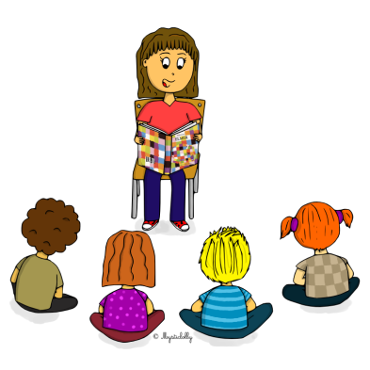
Le cercle de lecture: Un complément au module FRA-2102-2
Projet élaboré par Sylvie Routhier
Enseignante au Centre d’éducation des adultes de la Commission scolaire des Sommets,
point de service de Windsor.
Avec la collaboration de
Marie-Reine Rouillard, conseillère pédagogique.

Slide 2
Le plan de la présentation
Pourquoi un cercle de lecture: les besoins à l’origine.
Le cadre pédagogique.
Profil des participants de l’expérience de 2013.
L’exploration des outils: le cahier de l’élève et le guide de l’enseignant.
Le calendrier des rencontres et des tâches préparatoires au cercle de lecture.
Les résultats au profil des lecteurs de 2013 à 2015.
Les commentaires des élèves et les retombées du projet dans l’école.

Slide 3
Les besoins à l’origine du projet…
Guider
Accompagner les élèves faibles
Valoriser les forces
Encourager la coopération
Mieux évaluer
Valider leur compréhension
Donner le gout de lire encore
Faire vivre une expérience valorisante
Notes:
Pratique guidée qui permet de les suivre et les encourager à persévérer.
Coopérer est difficile en FBC, briser l’isolement de la démarche de lecture.
Le cercle devient un prétexte pour évaluer la lecture.
Les amener vers une pratique autonome.

Slide 4
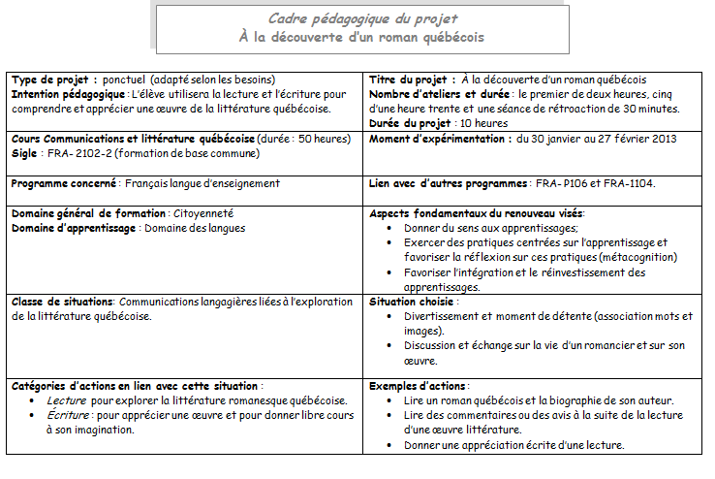

Slide 5
Profil des participants au cercle de lecture de 2013
8 participants, lecteurs plutôt occasionnels,
âgés entre 16 et 28 ans.
3 avaient déjà lu un roman avant de commencer.
2 disaient ne lire que très rarement. Ils n’avaient jamais lu de roman.
3 ne lisaient que des bandes dessinées, des journaux ou des revues.

Slide 6
L’exploration des outils
Le cahier de l’élève | Le guide de l’enseignant
La présentation du projet (p. 4); | Tout le contenu du cahier de l’élève et les documents suivants:
Le questionnaire sur les habitudes de lecture (p. 5 à 7); | Le cadre pédagogique (p. 4) et la situation pédagogique détaillée (p. 5 à 9);
La grille d’analyse (p.11 à 16); | L’activité de départ sur l’intention de lecture (p. 16-17; p.45-47);
Le calendrier des rencontres et les tâches préparatoires (p.17-19); | Les documents d’aide à l’animation (p. 45 à 54) et les sources utilisées (p.60).
Les tableaux explicatifs des concepts (p. 21 à 34). | Le questionnaire d’évaluation du projet (p.56 à 58).
Notes:
.

Slide 8
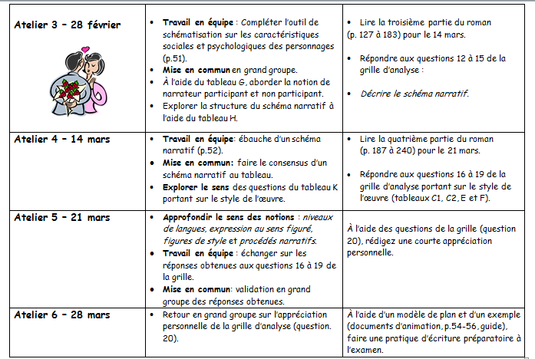

Slide 9
Notes:
Après l’activité de départ. Revenir sur le questionnement tout au long de la lecture.

Slide 10
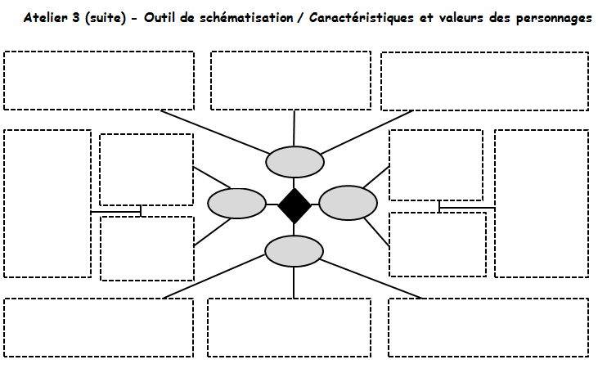
physiques
psychologiques
valeurs

Slide 11
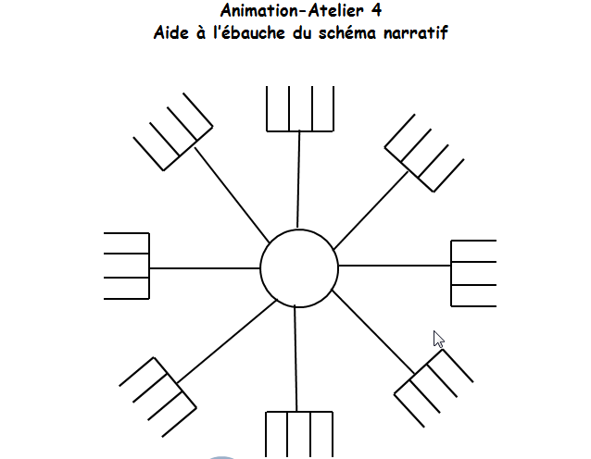
réaction
Action

Slide 12
Les résultats au questionnaire sur le profil des lecteurs
Cohortes 2013-2015

Slide 13
Profil des lecteurs (questionnaire pages 5 à 7 du cahier de l’élève)

Slide 17
Lectures préférées

Slide 18
Genres de romans préférés

Slide 19
Titre de romans lus:
Salem, Amos Daragon, La chute de Sparte, les Chevaliers d’émeraude, La guerre des mondes, Stormbraker, Un homme et son péché, Le rêve, Le malade imaginaire (théâtre).
Quelques auteurs connus:
Stephen King, Stéphane Bourguignon (2), Patrick Senécal, Anne Robillard, Nasashi Kisimoto, Eiichiro Oda, Osamu Tezuka, Biz.

Slide 20
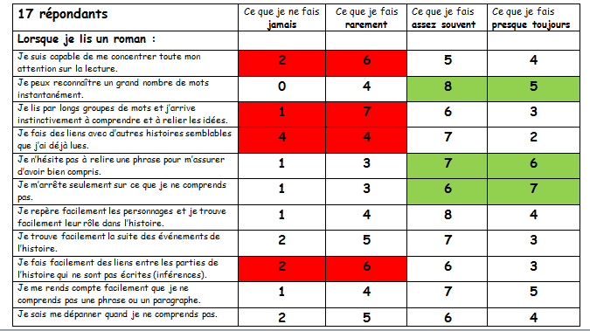

Slide 21
Ce que nos élèves ont de la difficulté à faire
Concentrer toute leur attention sur la lecture;
Utiliser des stratégies de lecture efficaces (annotations, résumés en lien avec les personnages ou la trame narrative, etc.) leur permettant:
de comprendre des inférences (ex.: où et quand se passe l’histoire);
de repérer la suite logique des péripéties de l’histoire;
d’identifier les caractéristiques et le rôle du personnage principal en interaction avec les personnages secondaires.
Établir des liens avec d’autres histoires lues (genre du roman, description des personnages, trame narrative, etc.)

Slide 22
Bilan de l’expérience 2013-2014
Le cercle de lecture a été globalement très bien reçu de la part des huit élèves participant.
Six d’entre eux ont trouvé ce projet utile et intéressant. Ils ont apprécié lire le même roman L’avaleur de sable de Stéphane Bourguignon.
Le fait de lire une œuvre commune leur a permis d’échanger beaucoup plus pendant les ateliers. Ce facteur a grandement contribué à la motivation tout au long du projet.
Lors des échanges, ma présence a surtout été celle d’une médiatrice. Je n’ai jamais senti que je les obligeais à participer au cercle de lecture; ils y venaient et participaient avec enthousiasme. Ce fut une expérience moins ardue que prévue.

Slide 23
Retombées du projet…
Ce projet a permis de consolider une identité de lecteur chez certains élèves.
Favoriser la persévérance: avant le projet, plusieurs élèves craignaient ne pas réussir à terminer le roman.
Augmentation du taux de réussite de l’examen a varié entre 70% et 80%. Les élèves ont exprimé que le projet les avait bien préparés à réussir l’examen. Une élève a été absente à trois ateliers; elle a obtenu 60%. L’autre a abandonné en raison d’un déménagement.

Slide 24
Retombées du projet…
Au fil des ateliers, une belle atmosphère s’est développée dans la classe. Les élèves étaient plus concentrés et plus calmes.
En fait, ils lisaient dès qu’ils avaient un moment de libre (dans les pauses, sur l’heure du dîner et même à la maison).
Ma collègue en mathématiques n’en revenait pas. Ils ne parlaient plus que des personnages du roman et de l’intrigue pendant les cours.

Slide 25
Retombées du projet…
Une des plus belles retombées de ce projet a été la création d’une communauté de lecteurs dans la classe. Nous y avons accordé à la lecture une place de choix.
Plus de la moitié de ces élèves m’ont demandé de lire la suite de l’Avaleur de sable : Le principe du geyser. Depuis ce temps, d’autres romans ont suivi : La chute de Sparte (Biz), Chercher le vent (Guillaume Vigneault), Méto (Yves Grevet) et bien d’autres.
Comme ils se prêtent les romans à tour de rôle, il n’est pas étonnant de constater que trois de mes élèves en étaient à leur quatrième lecture en deux mois.
Cette contagion s’est même répandue dans la classe de FBD de ma collègue.

Slide 26
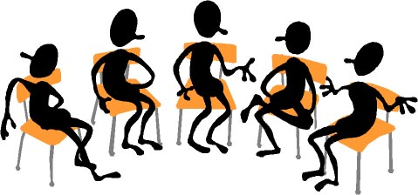
On partage?

